Slide 1

成本核算基本流程概述
用友网络科技股份有限公司
姓名 郭睿 2019年 5月27日

Slide 2

“
当成本计算模式=分摊时，月底需要做成本计算流程。本文档将对成本计算的基本概念、重要参数、关键计算逻辑和基本操作流程进行概述，便于对U9成本会计的核算流程和整体逻辑有一个大致的理解。
文中如无特殊说明，所涉及的内容均为分摊模式的逻辑。
“

Slide 3



成本核算流程
成本重要参数
主要功能与逻辑介绍

Slide 4
成本核算流程
@level初始表示最低阶，即成本阶层推算结果中期间的最大值（成本阶层0阶表示最高阶），最低阶表示料品本期间的成本不依赖其他料品，一般为采购的原材料
库存取数（按库存接口方案取费用数据）、计算最低阶发出成本、取直接材料费这三个步骤都是在库存接口取数动作中进行的
成本计算负责核算非最低阶的料品，先核算料品的入库成本，然后核算该料品的发出成本，如果此料品本期间被生产领用，则会更新直接材料数据，然后计算下一阶的入库成本，直到计算到0阶（即最高阶）
间接费用分配是将费用数据的金额分配到生产订单，与直接材料共同构成期间发生成本
核算入库成本，将期初+发生成本按完工在制、联副产品、等级成分和废品核算方法计算（依据料品的产出类型和入库明细维度）
成本计算逻辑流程
成本阶层推算
产量取数
总账取数
库存取数
计算@level阶发出成本
库存接口取数
间接费用分配
取直接材料费
@level
=@level-1
联副产品
核算入库成本
主产品
等级成分
合格报废
计算结束
计算0阶发出成本
是
@level=0
否

Slide 5
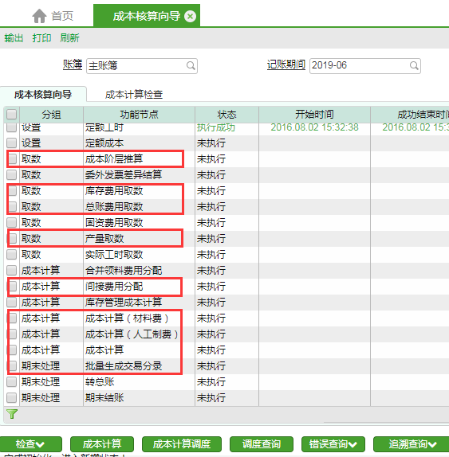
成本核算流程
成本核算向导
路径：成本会计-成本核算向导
此界面可以当做是成本计算的工作台，可以在此界面中勾选后点成本计算，系统会对勾选项提交调度进行计算；6.0以下版本成本核算向导没有直接执行的功能，可以在此界面双击转到对应的操作界面执行计算
期间的成本计算，通常红框的步骤为必做，顺序为按界面顺序的从上至下
每个期间在成本计算后，准备生成凭证或查询报表时，一定要先进到成本核算向导中，查看是否有漏执行的步骤、已执行的步骤是否为“执行成功”，以及步骤的时间顺序是否正确
检查按钮为系统预置的检查项和查询错误信息，也可以点击界面上的错误或警告的数字进入错误信息界面
错误查询在低版本在成本计算菜单，作用为显示库存取数或成本计算点计算后报错的详细信息

Slide 6
成本核算流程
常用计算步骤介绍
成本阶层推算：按期间发生的业务推算料品的成本阶层，是成本计算的基础，即使空结账也需要执行（CA-2-2.1）
库存费用取数：此步骤对应的费用数据-操作-库存费用取数，作用有三点 （CA-3-3.5）
按库存接口方案取生产相关的杂收杂发为费用数据
核算最低阶料品的发出单价（受参数控制）
取领料单为直接材料费用
最常见的问题是以为参数设置了原材料核算时机=库存管理成本计算后就不再做库存取数了，是不对的
总账费用数据：按总账接口取科目金额为费用数据（CA-3-3.4）
产量取数：取订单的期间产量为产量数据，品种法为汇总品种下订单的期间产量为产量数据（CA-3-3.2）
实际工时取数：取生产管理-工时维护中的记录为成本会计-工时数据，该档案用于间接费用分配分配方法为实际工时相关时计算动因值时使用（CA-3-3.6）

Slide 7
成本核算流程
常用计算步骤介绍
合并领料费用分配：参数设置-是否进行合并领料费用分配=true时，在间接费用分配时先对满足合并领料逻辑的费用数据进行分配至最终核算对象（CA-4-4.2）
间接费用分配：将合并领料分配后剩余的费用数据，按分配标准分配至最终核算对象。 （CA-4-4.3）
成本计算（材料费）/成本计算（人工制费）/成本计算：对应的是成本计算界面的“计算材料成本”和“计算人工制费”，通常计算时这三步是都同时进行的，可以看做是一个整体的成本计算步骤
批量生成交易分录：根据单据匹配分录模板，按照会计科目模板的设置对单据生成交易分录（CA-6-6.1）
转总账：将交易分录生成凭证，注意在每个期间生成凭证的时候，最好先看一下界面上的追溯查询-未正确生成的交易分录，确认里面没有提示的单据后再生成凭证，否则会导致后续的返工

Slide 8
成本核算流程
成本重要参数
主要功能与逻辑介绍

Slide 9

成本重要参数
成本计算模式
分摊：最常用的计算模式，间接费用归集通过间接费用分配（也可以与资源报告同时使用），核算对象的转出成本依赖成本计算
吸收：常与标准价搭配使用，间接费用通过资源归集，入库时实时计算出入库成本，不依赖成本计算
成本核算对象：可选‘品种’和‘生产订单或生产线日计划’，通常称为品种法和订单法
成本结转方式：‘综合’和‘分项’，控制了领用半成品时领料发出的各个分项成本归集至核算对象的方式
原材料出库成本核算时机：控制了核算最低阶料品发出成本的时机，默认为库存取数，如果选库存成本计算，则每个期间需要先做库存成本计算再做库存取数
完工在制分配方法：设置主产品入库时入库成本的计算方式
实时产生交易分录：控制成本相关的单据是否在单据审核或确认时生成交易分录，=false时成本计算后需要做批量生成
转总账：控制月结时是否进行分录与凭证正确性检查
成本会计参数设置

Slide 10
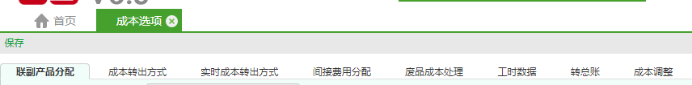
成本重要参数
成本会计成本选项
成本会计参数设置外最重要的参数集，遇到的成本相关问题很多都与成本选项有关，形成遇到问题先看成本选项的条件反射有助于问题的解决和少走弯路
成本选项可以看做是参数设置的细化，成本选项中如果某字段为灰，通常该字段的值是取自参数设置中的相关参数
联副产品分配页签：联副产品入库成本核算的相关参数
成本转出方式：分摊模式主产品入库成本核算（完工在制分配）的相关参数
实时成本转出方式：吸收模式主产品入库成本核算的相关参数
间接费用分配：间接费用分配相关设置参数
废品成本处理：核算废品成本时，废品成本的入库方式
转总账：生成凭证相关设置
各个页签参数的作用详见各个部分的文档

Slide 11
成本核算流程
成本重要参数
主要功能与逻辑介绍

Slide 12
主要功能与逻辑介绍
成本核算（最终）对象
订单
订单法在成本归集和转出时都是按生产订单或日计划独立核算的，即订单成本独立归集、独立转出。即使是母子订单如工艺件订单，子单成本也是独立核算的，只是最后核算出的转出成本直接记入到母单作为发生成本。订单法在查询成本时需要按订单进行查询
品种
品种法是按期间品种订单汇总计算的成本归集和转出，不同品种之间独立核算。需要注意的是，品种法并不是只有品种这一个维度，而是按品种+生产部门+计算顺序计算的，即相同品种的不同生产部门、不同计算顺序间独立核算。其中计算顺序2是返工订单（领用自身），计算顺序1是非返工订单

Slide 13
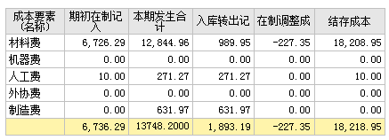

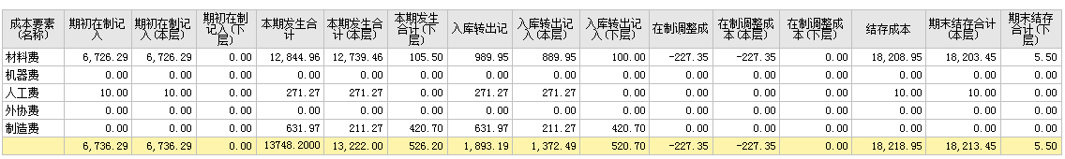
主要功能与逻辑介绍
成本金额的维度
成本计算表加成本要素行分组
成本计算表
成本计算表加成本要素行分组+各个栏目的本层下层字段
上面三个截图查询条件都是相同的，可以看到合计金额是相同的，区别只是行分组和栏目字段
成本金额是分维度和本层下层的，如入库转出字段，可以分为五个要素的本层下层共10个金额，这10个金额的合计是入库转出记入
在分析完工成本时，需要按成本要素行分组、添加各个栏目的本层下层金额，因为每个成本要素+本层/下层是独立核算的，添加行分组和栏目后，对照成本选项-成本转出页签中的设置进行查看

Slide 14


主要功能与逻辑介绍
成本模块中的日期
计算日期
常见于各个计算执行界面，如成本阶层、库存/总账/产量取数、约当计算、间接费用分配、成本计算、批量生成交易分录。这些界面中的日期作用为：按日期取会计期间，所以这些界面的日期选会计期间内的任何一天效果都是相同的。类似的界面还有转总账取转总账数据和分配方案生成分配标准
从日期
常见于各个成本会计的档案界面，如分配标准、约当系数、等级分配系数、定额工时、定额成本，这些地方的从日期含义为档案的生效日期，但是系统匹配的时候是按到日期匹配的，即取到日期所在期间大于等于计算期间的档案中到日期最晚的一条。如自然月会计期间，1-20，21-30两个档案，系统匹配21-30的档案

Slide 15
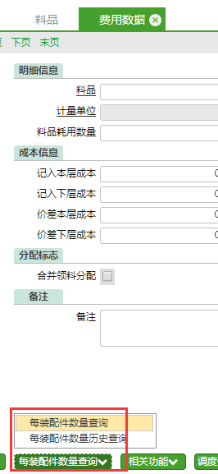
主要功能与逻辑介绍
每装配件数量（QPA）
查询路径：成本会计-费用数据-每装配件数量查询。已成本月结的期间使用历史查询；未成本月结的期间使用查询
含义：每个母件需要使用多少个子件，此时的数量均以料品的成本单位数量计算，通常缩写为QPA
档案作用：在合并领料、材料倒冲逻辑计算时，需要使用到每装配件数量（QPA），成本逻辑中引用的每装配件数量都是从费用数据-每装配件数量查询中取数的，而不是生产订单备料表的供应页签
每装配件数量（QPA）具体的计算逻辑参见《 CA-3-取数-3.1每装配件数量计算逻辑》
查询中是未成本月结期间的数据，历史查询是已成本月结期间的数据

Slide 16
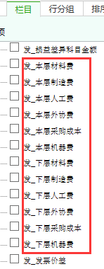
主要功能与逻辑介绍
成本结转方式
库存明细账金额
要素类型
库存分项
材料费用
材料费
生产入库成本
采购成本
人工费用
人工费
制造费用
领料成本
制造费
外协费用
结转方式
外协费
机器费用
机器费
由于库存分项并没有成本要素维度而生产成本是按成本要素计算的，将领料成本金额（发出分项）转换为生产成本的各个成本要素金额的过程，称为成本结转方式
系统支持综合和分项两种结转方式，具体逻辑参见《 CA-1-基础-1.3成本结转方式》

Slide 17
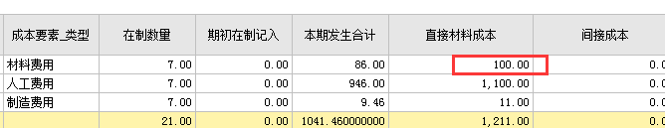
主要功能与逻辑介绍
直接材料成本与材料费用
01
系统里也称为直接材料费用，与间接成本（也称间接费用）相对应，表示记入（本期发生）核算对象成本的来源方式为直接还是间接记入；
可以将直接材料成本理解为直接成本
直接材料成本
02
含义为成本要素或要素类型，是核算对象成本的维度；
成本要素类型有固定的五个类型，材料费用为其中之一
材料费用
03
联系：两者都是对核算对象成本的描述，概念存在交叉；
区别：直接材料成本体现的是成本的来源方式，而材料费用属于成
本的维度
联系与区别

Slide 18


主要功能与逻辑介绍
主要计算逻辑
费用分配
全称为间接费用分配，通常简称为分配；
分配逻辑包括
间接费用分配：按分配标准进行分配
合并领料分配：按合并领料逻辑分配，不通过分配标准
入库转出
当期间核算对象存在入库数量时，系统需要核算入库成本
依据入库数量的维度有不同的核算逻辑
产出类型：完工在制分配（主产品）、联副分配
等级成分：等级品成本分配
存储类型：废品成本处理

Slide 19
主要功能与逻辑介绍
常用生产成本查询报表
入库查询
显示的金额为期间入库成本
分项成本构成
要素成本构成
生产成本明细表
综合查询
依据报表中不同栏目，可以显示期间的期初、发生、转出、调整、结存成本及相关产量信息
订单期间成本查询
品种期间成本查询
生产成本计算表
不熟悉报表逻辑时，由于栏目的含义有区别，不同类型的报表字段不要直接进行比较，且建议仅使用生产成本计算表

Slide 20
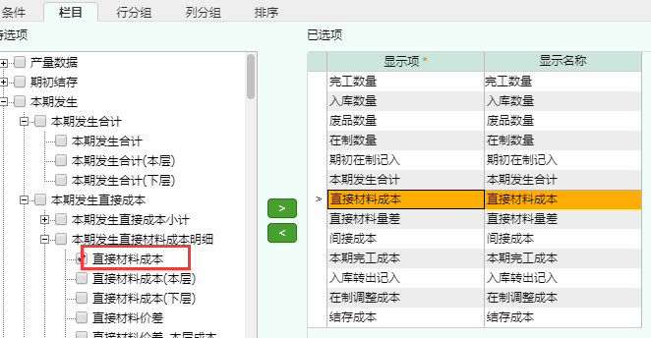
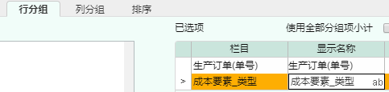
主要功能与逻辑介绍
生产成本计算表常用查询方案配置
通用查询方案的栏目和行分组页签如左图所示
行分组页签添加要素类型的原因是入库转出不同要素类型的转出方式可能不同
使用资源或存在价差时相关字段也要加出
直接材料成本栏目可以钻取查看明细，建议添加
如果期间存在废品数量，建议添加出合格报废相关字段
栏目字段关系
期初+发生=完工+结存
发生=直接材料成本+量差+间接成本
完工=入库转出-调整

Slide 21
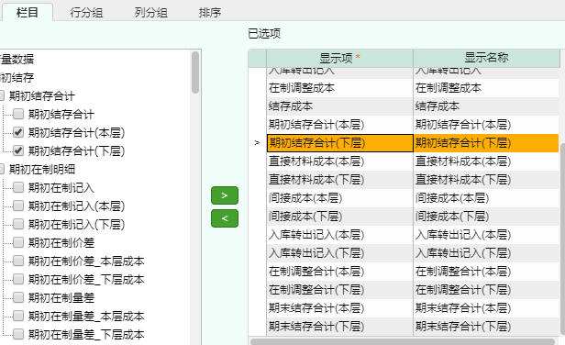
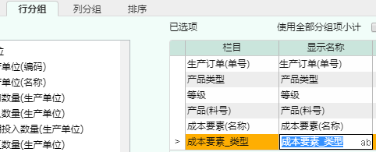
主要功能与逻辑介绍
生产成本计算表常用查询方案配置（复杂问题）
当遇到成本问题按上页的查询方案查询后对数据有疑问时，需要添加出成本的各个明细维度进行查看
栏目中，将涉及的主要字段的本层下层加出
行分组页签添加出产出类型、等级（成分）、产品料号和成本要素
添加各个明细字段的原因是：系统每个要素的本层/下层金额都是独立核算的（所以添加本层下层栏目和成本要素行分组），且入库成本核算与产出维度有关（所以添加产出类型、料号和等级）

Slide 22
总结与提示
处理成本问题的基本思路就是围绕“两面一表”
两个界面：成本核算向导（确认期间成本计算步骤是否完整、成功）、成本选项（确认相关参数）
一张报表：生产成本计算表
01
两面一表
树立维度意识
产出维度：产出类型、存储类型、等级成分
成本维度：成本要素（要素类型）、本层下层
02
多维度
当期成本计算上期必须做成本月结
当期成本计算上期必须做成本月结
当期成本计算上期必须做成本月结
原因是很多成本计算所需要的期初数据依赖上月
成本月结才可以结转到当期期初
03
成本月结

Slide 23



